Slide 1


速算技巧
示範講解
速算練習

Slide 2


湊十法：看大數，分小數，湊成十，加剩數。
5＋9 =
14
4
1
先算： 1＋9 = 10
10
再算： 10＋4 = 14
按此開始挑戰
速算練習

Slide 3

1. 4＋8 = ？
點擊 作答
2
12
11

Slide 4
2. 4＋9 = ？
13
31
14

Slide 5
3. 7＋4 = ？
13
12
11

Slide 6
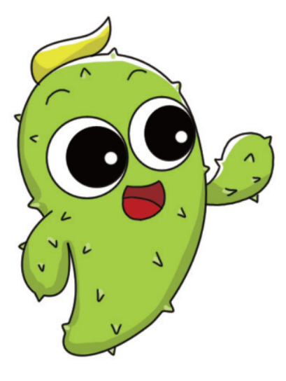

你答對了!
真細心。
下一題

Slide 7


答錯了，
小心D。
返回題目
答案
下一題

Slide 8
答案：
1.
12
下一題

Slide 9

恭喜你！
你答中了。
下一題

Slide 10
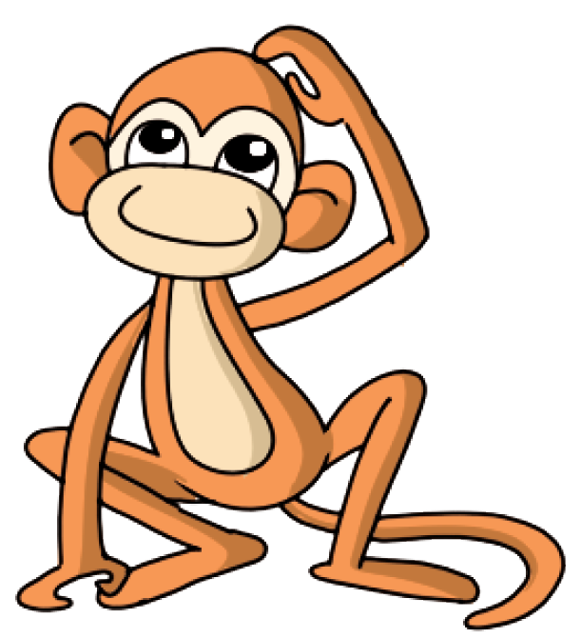
對不起!
你答錯了!
返回題目
答案
下一題

Slide 11
答案：
2.
13
下一題

Slide 12

答對了！
你真聰明。
挑戰完畢，
返回主頁

Slide 13

答錯了，
繼續努力吧。
返回題目
答案

Slide 14
答案：
3.
11
挑戰完畢，
返回主頁

Slide 15
歡迎你
下次再來挑戰!

